Slide 1
Node.JS OpenAI API 연동실습
계절학기

Slide 2
계절학기
Node.JS OpenAI API 연동실습
박 세 영
Project consultant
그린랩스 제품개발본부 / 본부장
CJ 올리브네트웍스 IT서비스팀 / PL
유진그룹 물류부문 정보전략팀
세종대학교 정보산업학 석사

Slide 3
Contents
Ⅰ
과제 안내
Ⅱ
과제 목적
Ⅲ
환경 설정 및 연동 실습
Ⅳ
심화 학습

Slide 4
과제 안내
명세서 내용을 학습 하고 직접 환경 설정 및 내용을 적용해 봅니다
리드미 파일에 아래 내용을 정리 및 file upload 해서 제출합니다
API 연동 실습 및 학습 내용
각 단계별 CMD 캡쳐 화면 및 source file

Slide 5

과제 목적
Notes:
Data 손실 위험을 방지하기위해 무료DBMS중의 하나인 MariaDB를 활용하여
간단한 DB 백업 및 복구를 수행 해보는 실습 과제
RDBMS –
Oracle, DB2, MS-SQL, Tibero, PostgreSQL, KairosDB, Mysql-MariaDB

Slide 6
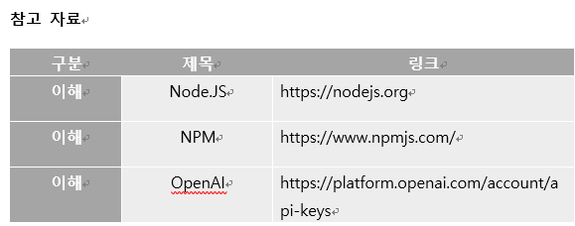
필수 지식
Notes:
MySql -> HeidiSQL -> Toad -> Golden -> SqlGate -> Orange

Slide 7
환경 설정 및 연동 실습
Node Server 구현 및 API 연동 과정
Node.JS를 이해하고 Local환경에 설치
Index file및 npm 기본 개발 환경을 세팅
Express Library 세팅하여 web service 구현
OpenAI API key 발행을 위한 환경을 구성
OpenAI Library 세팅 및 api call 부분을 실습

Slide 8

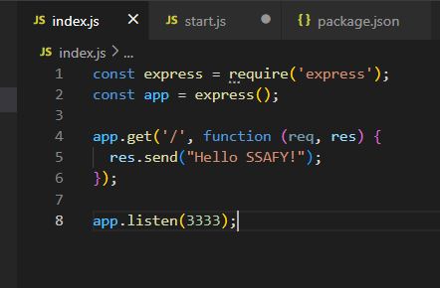
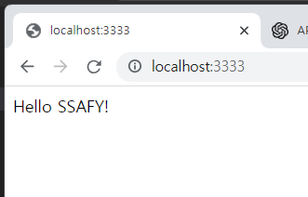
환경 설정 및 연동 실습 – cmd 예시1
Notes:
DB Full Backup
Table Backup
Binary Log Backup

Slide 9
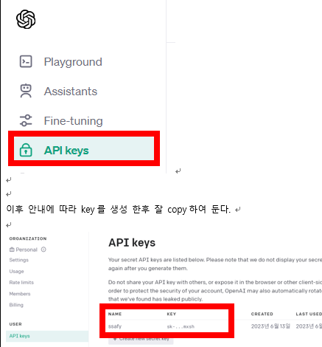
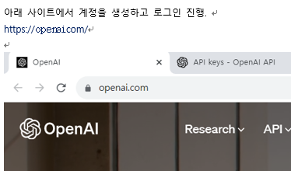
환경 설정 및 복구 실습 – cmd 예시2
Notes:
특정 작업에 대한 복구 및 sql 확인
ini 파일 설정 예시

Slide 10
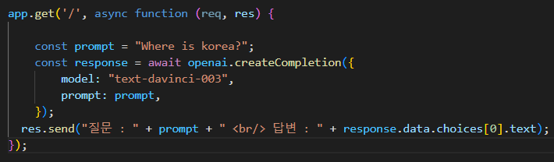
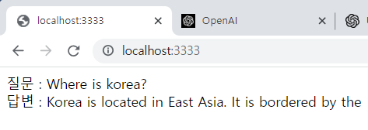
환경 설정 및 복구 실습 – cmd 예시3

Slide 11
심화 학습

Slide 12
2학기 프로젝트에서 만나요

